Slide 1

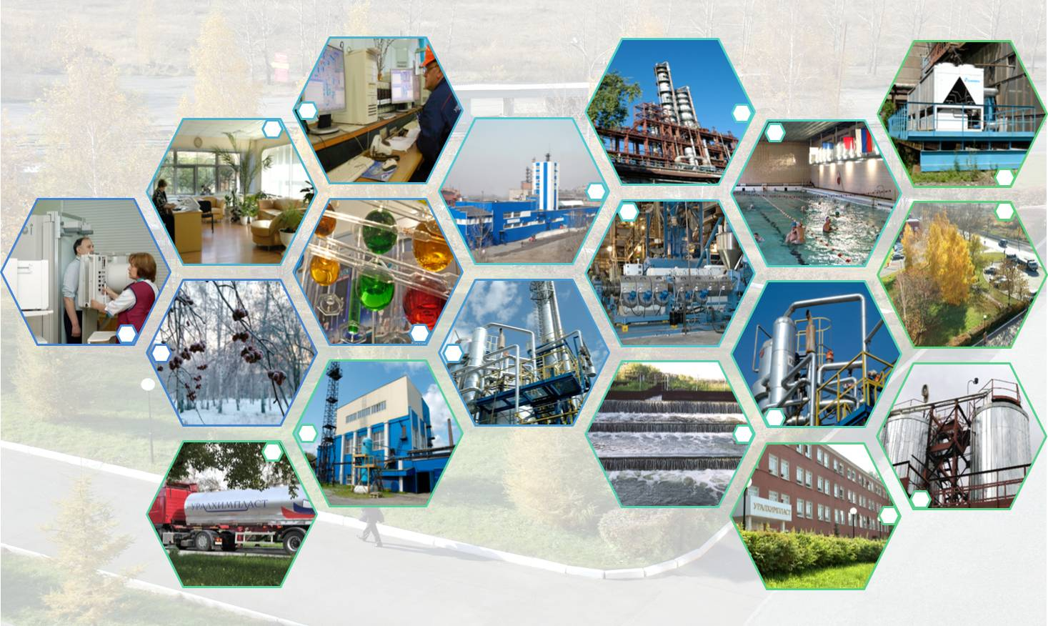
«Химический парк Тагил»
Notes:
1

Slide 2

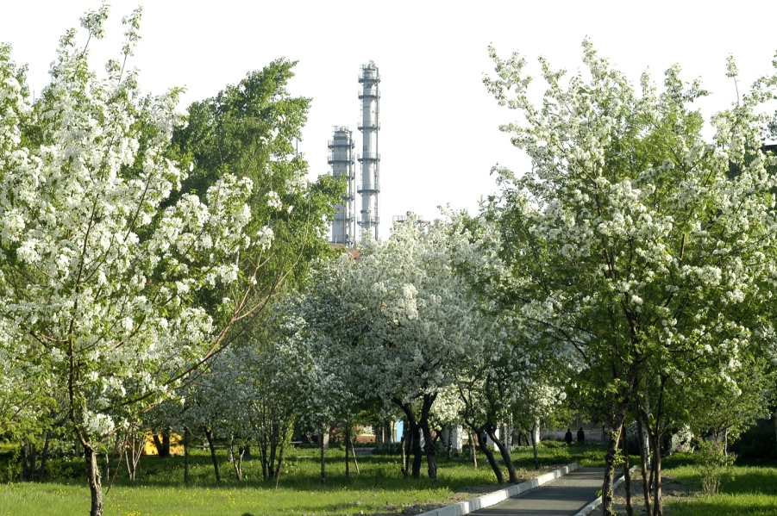
Характеристика участка
Вид права – собственность.
Основной разрешенный вид использования – эксплуатация промышленной площадки, с железнодорожными путями.

Slide 3

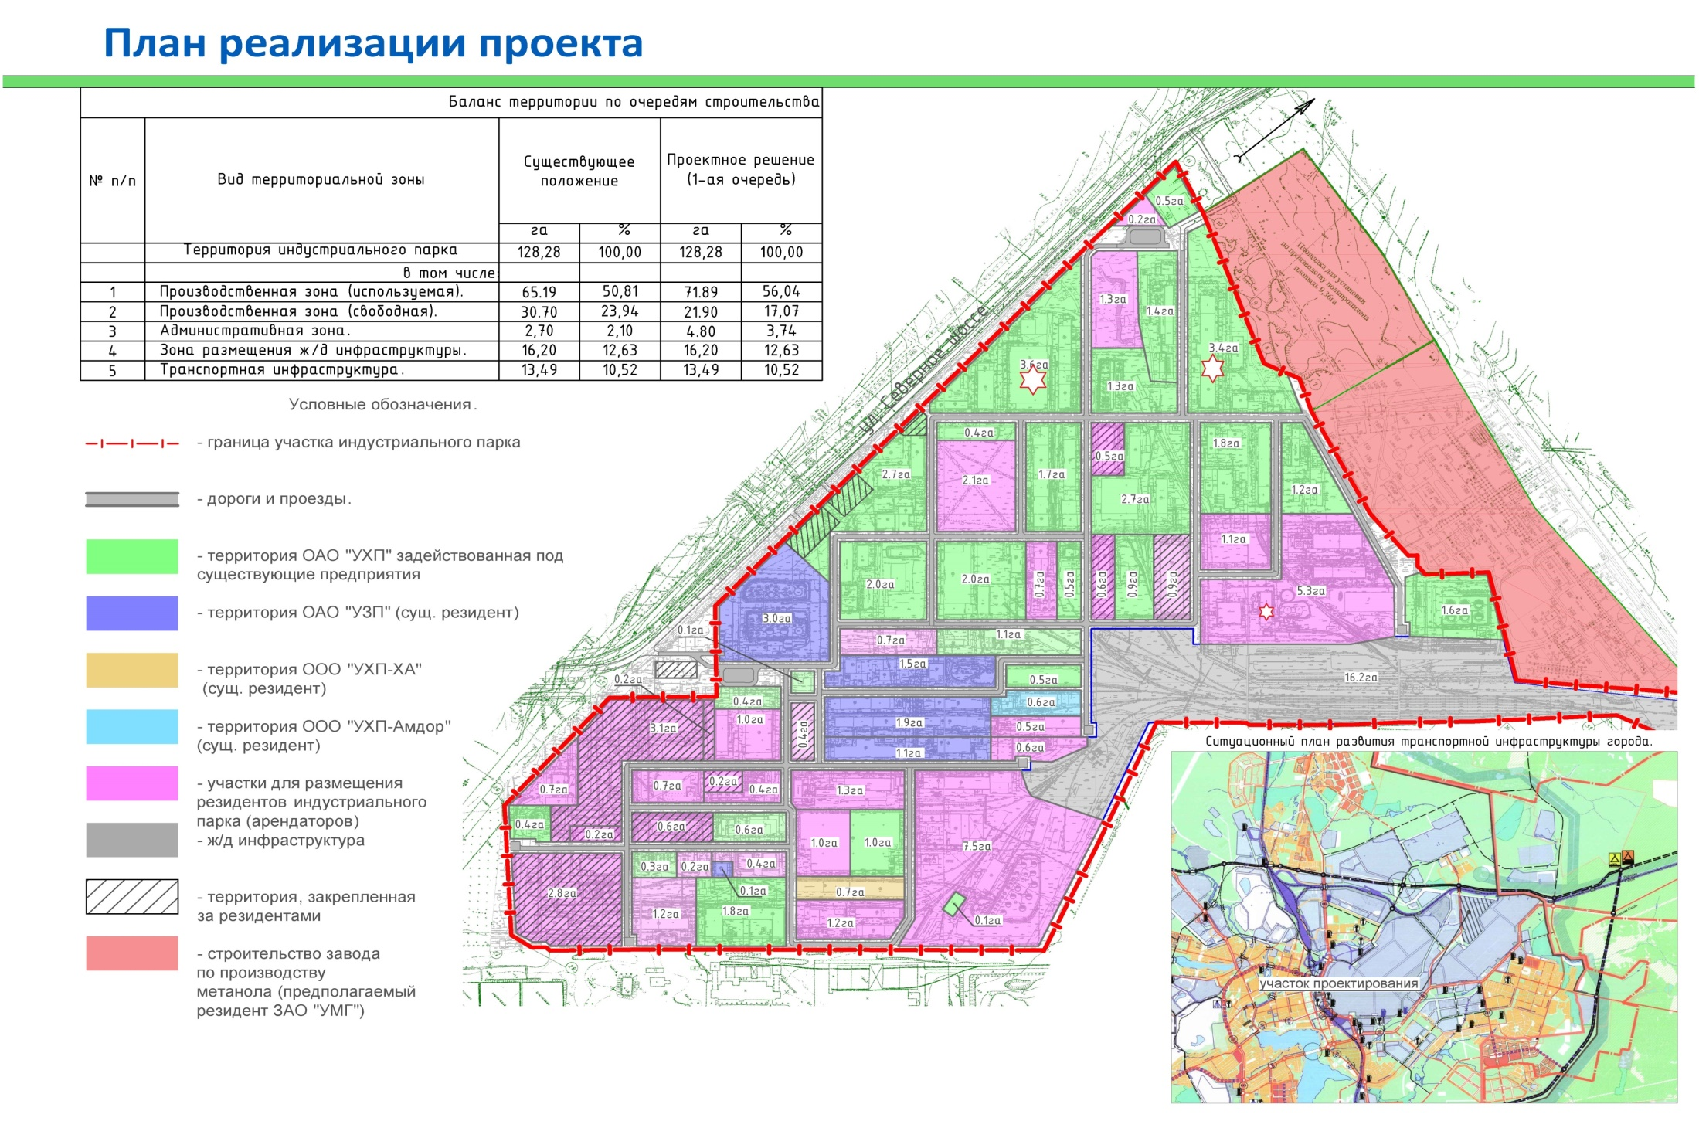
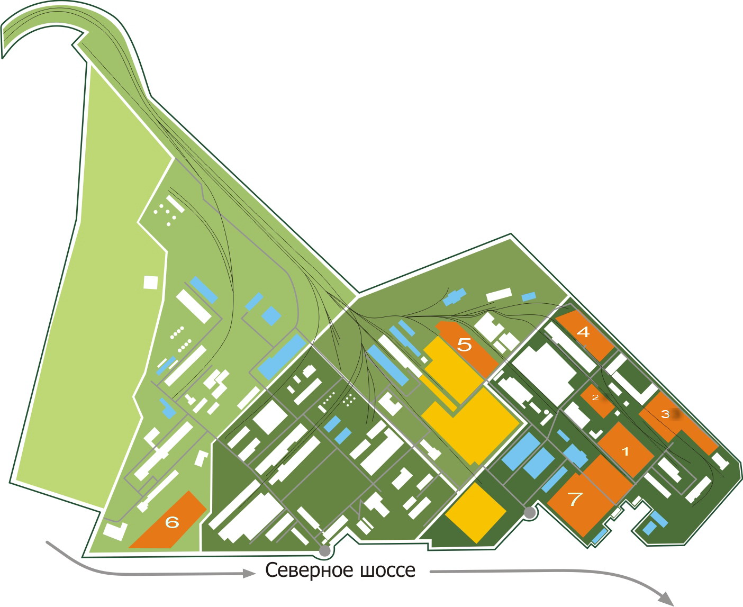
Территория Химпарка
Свободные участки
Свободные здания
Используемые объекты
УралМетанолГрупп

Slide 4
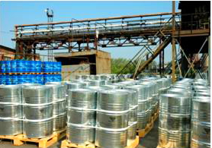
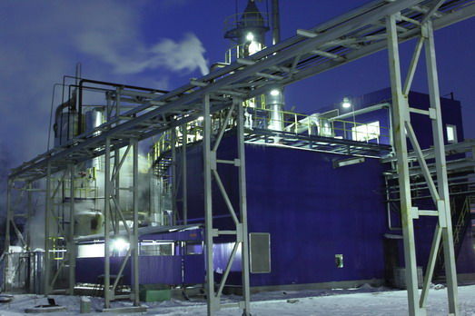
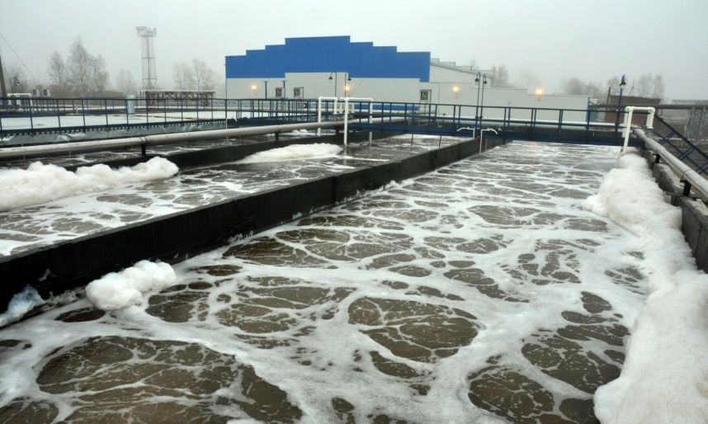
Инфраструктура Химпарка
Инфраструктура ХимПарка
Свободные мощности энергоносителей
Отвод стоков на собственные очистные сооружения
Полигон для утилизации твердых промышленных отходов
Печи термического обезвреживания для утилизации
химических загрязненных стоков
Развитая сеть внутриплощадочных автомобильных дорог
общей протяженностью около 35 км
Развитая сеть железнодорожных путей – около 20 км по
территории Парка
Собственные складские помещения для хранения сырья и
готовой продукции
Сеть коммуникаций на территории Парка
Организованная охрана территории Парка

Slide 5

Имеющиеся энергоресурсы
Ресурсы | Общая мощность | Свободная мощность
Природный газ | 40 000 куб.м/ч | 25 000 куб.м/час
Электроэнергия | 50 МВт | 42 МВт
Теплоснабжение (пар и теплофикация) | 90 Гкал/час | 35 Гкал/час
Водоснабжение (техническая и пожарохозяйственная) | 1220 куб.м/час | 820 куб.м/час
Очистные сооружения | 5 200 куб.м/час | 870 куб.м/час
Азот | 250 куб.м/час | 50-80 куб.м/час
Сжатый воздух | 130 куб.м/мин | 30 куб.м/мин

Slide 6
Основные виды сырья и готовой продукции
Сырьевые компоненты – более 1300 наименований. Готовая продукция – более 2000 наименований.
Основные виды сырья | Готовая продукция
Метанол | Формальдегид
Фенол | Синтетические смолы
Фуриловый спирт | Литейные смолы
Калиевая щелочь | Ингибиторы коррозии
Смола ПВХ | Пластикаты
Амины | Добавки к битуму
Карбамид | Карбамидные смолы
Фталевый ангидрид | Пластификаторы

Slide 7







Основные резиденты
Буровик
Экотехнологии-2005

Slide 8
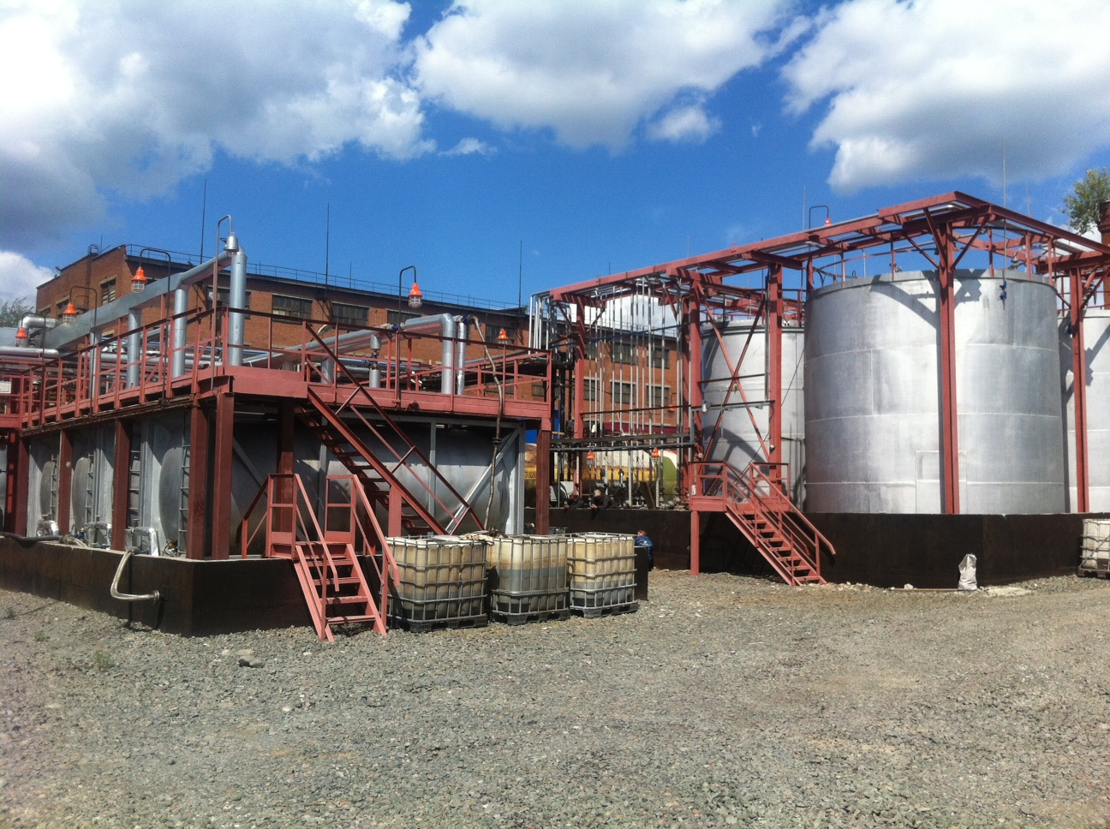
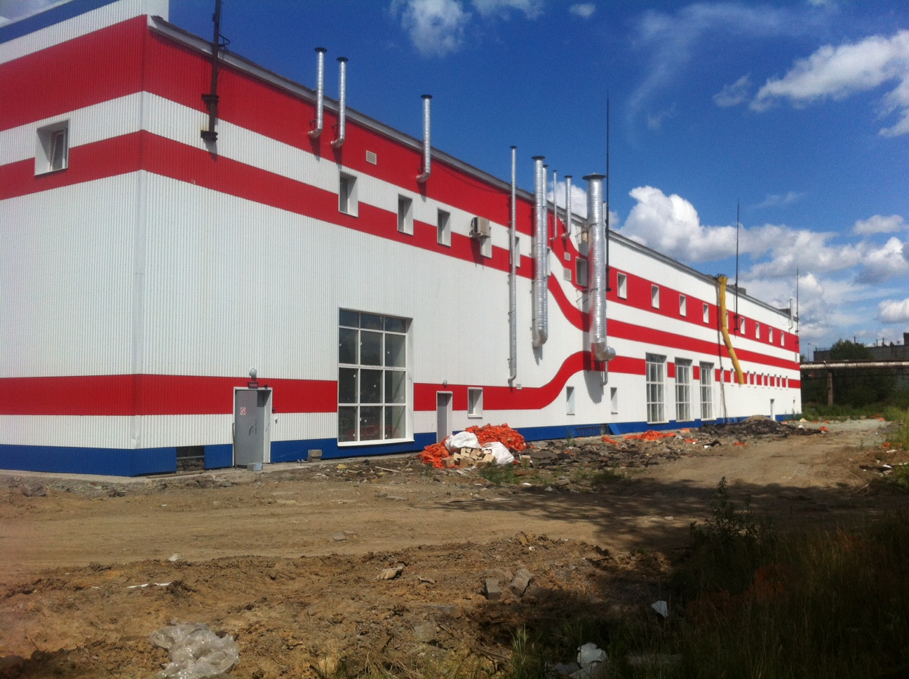

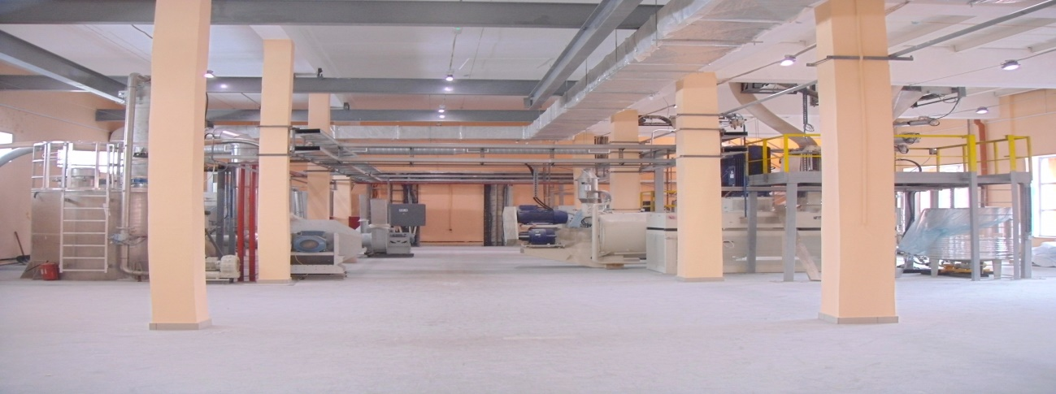
Проекты в действии
Manufacture of adhesive agents and rust inhibitors
Manufacture of the foundry & cast resins
Manufacture of PVC compound

Slide 9
Основные результаты резидентов
Химического парка за 2012 - 2016 г.

Slide 10
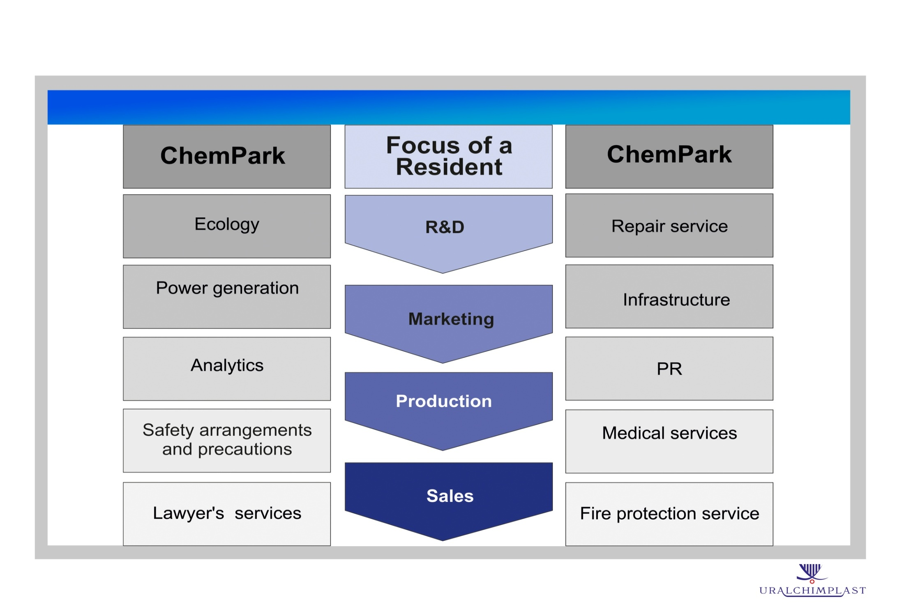
Сервисы ХимПарка Тагил
ХимПарк
Цели
резидента
ХимПарк
Экология
Ремонтные
услуги
R&D
Энергетика
Инфраструктура
Маркетинг
Аналитика
PR
Производство
Охрана труда и пром. безопасность
Медицинские услуги и спортивный комплекс
Продажи
Юридические услуги
Пожарная охрана

Slide 11

Добро пожаловать в «Химический парк Тагил»!
АО Управляющая компания «Химический парк Тагил»
622001 г. Нижний Тагил, Свердловская область, Россия.
Северное шоссе 21, оф. 7
+7/3435/346201
+7/3435/346040 www.chptagil.com

